Slide 1







Miembros del equipo :
_________ _ _ _ _ _ _ _ _ _ _ _ _ _ _ _ _ _ _ _ _ _ _ _ _ _ _ _ _ _ _ _ _ _ _ _ _ _ _ _ _ _ _ _ _ _ _ _ _ _ _ _ _
_________ _ _ _ _ _ _ _ _ _ _ _ _ _ _ _ _ _ _ _ _ _ _ _ _ _ _ _ _ _ _ _ _ _ _ _ _ _ _ _ _ _ _ _ _ _ _ _ _ _ _ _ _
_________ _ _ _ _ _ _ _ _ _ _ _ _ _ _ _ _ _ _ _ _ _ _ _ _ _ _ _ _ _ _ _ _ _ _ _ _ _ _ _ _ _ _ _ _ _ _ _ _ _ _ _ _
_________ _ _ _ _ _ _ _ _ _ _ _ _ _ _ _ _ _ _ _ _ _ _ _ _ _ _ _ _ _ _ _ _ _ _ _ _ _ _ _ _ _ _ _ _ _ _ _ _ _ _ _ _
_________ _ _ _ _ _ _ _ _ _ _ _ _ _ _ _ _ _ _ _ _ _ _ _ _ _ _ _ _ _ _ _ _ _ _ _ _ _ _ _ _ _ _ _ _ _ _ _ _ _ _ _ _
¿Qué candado es más seguro?

Slide 2
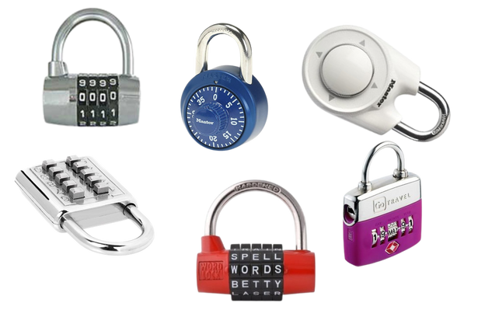
Objetivo del problema
De la siguiente colección de candados, qué candado es más seguro ?
¿Qué preguntas o cuestiones proponemos abordar a partir de la presentada?

Slide 3

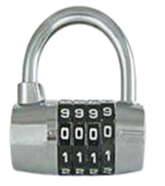
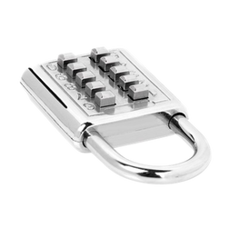
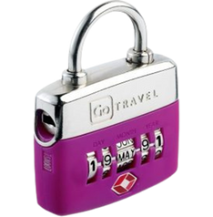

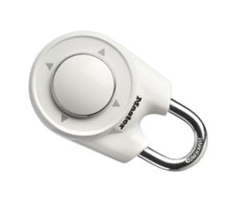
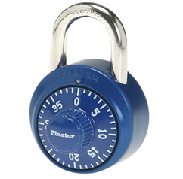
Información sobre los candados
Candado 1: Candado de numeración de ruleta
Se puede elegir cualquier contraseña de 4 números.
Las casillas son discos que giran, con 10 números comprendidos del 0 al 9.
Para poder abrir el candado, es necesario que se muevan los discos de forma que la contraseña aparezca correctamente situada en cada una de las 4 casillas.
Candado 2: Candado pulsador
Se puede elegir una contraseña de como máximo 3 cifras: 1, 2 o 3 cifras.
El candado no detecta el orden con el que pulsamos las cifras.
Para abrirlo debe desplazarse la pestaña inferior.
Candado 3: Candado con fechas
La contraseña puede ser cualquier fecha que tenga el formato DD – M – AA
Son permitidas también fechas irreales: 35 – ENERO – 24
Para abrirlo es necesario mover los discos para que la fecha quede visible, en las posiciones que corresponden a DD, M o AA.
Candado 4: Candato de palabras
Se puede elegir cualquier contraseña con palabras de 5 letras.
Sólo están disponibles 10 letras en cada disco.
El candado no tiene forma de comprobar si la palabra introducida tiene o no sentido. Por tanto, la contraseña puede ser una palabra sin sentido.
Hay letras repetidas en los distintos discos.
Para abrirlo es necesario que se muevan los discos de forma que la contraseña aparezca en la posición contigua a la pestaña.
Candado 5: Candato direccional
Se puede escoger cualquier contraseña de 4 direcciones (arriba, abajo, derecha, izquierda)
Una contraseña puede contener elementos repetidos.
Para introducir una nueva contraseña se debe presionar 2 veces contra el candado.
Cuando el código sea correcto, el candado podrá abrirse.
Candado 6: Candado de caja fuerte
Se puede elegir cualquier contraseña con 3 números, entre 0 y 39.
La contraseña no admite cifras repetidas

Slide 4

Vocabulario sobre los candados
vocabulario
Código:
Posible contraseña que se puede introducir en el candado.
Elementos del código:
Números, letras, símbolos,... que componen un código.
Casilla:
Espacio (físico o no) del candado en el que se introducen los elementos del código.
Elementos de la casilla:
Números, letras, símbolos,... que pueden insertarse en una casilla.
Clave o contraseña :
Código correcto. Cuando lo introduzcamos, el candado se abre.
Código:
1234, 2930, 1240, ... entre otras posibilidades.
Elementos del código:
El código 1234 tiene 4 elementos: 1, 2, 3 y 4.
Casilla:
Tiene 4 casillas.
Elementos de la casilla:
Números entre 0 y 9. Opciones que tenemos en cada casilla.
Clave o contraseña :
4921 (Porque cuando lo insertamos, se abre)

Slide 5

¿Cuántos códigos admite cada candado?
Candado número:
información del candado
¿Cuáles son las características de los candados que se está estudiando?
Simulación de posibles códigos
¿Cómo generar la lista (aunque sea parcial) de posibles códigos que admite el candado?
¿Cuál es el total de códigos que admite el candado?
Si es necesario, añada su trabajo en hojas extra
Espacio para cálculos/diagramas/ideas...

Slide 6
¿Cuántos códigos admite cada candado?
Espacio para cálculos/diagramas/ideas...

Slide 7

¿Cuántos códigos admite cada candado?
Candado número:
Número de códigos:
Justificación de cómo se ha encontrado el número de códigos
¿Qué estrategias o técnicas de recuento se han utilizado?
¿Cómo nos hemos asegurado que no hemos contado códigos de más o menos?

Slide 8
¿Cuántos códigos admite cada candado?
Si tenemos que abrir el candado probando todos los códigos, ¿cuánto tiempo se estima que se tardaría en abrir el candado?
Si tenemos el mismo candado con una casilla más, ¿cuántos códigos totales tiene?
¿Y si tenemos un elementos más por casilla? ¿Qué pasaría entonces?

Slide 9

¿Cuántos códigos admite cada candado?
Rellene la tabla con los resultados del resto de candados, si lo necesita, pregunte al equipo encargado.
Candato | Cálculo del número de códigos | Resultado del número de códigos | Tiempo aproximado para abrirlo

Slide 10
¿Qué candado es más seguro?
Candado 1: Candado de numeración de ruleta
Candado 2: Candado pulsador
Candado 3: Candado con fechas
Candado 4: Candato de palabras
Candado 5: Candato direccional
Candado 6: Candado de caja fuerte
respuesta final
Elabore una respuesta final, completa, a la pregunta objetivo

Slide 11

Candados con nueva información
Nos han dado más información sobre la contraseña ...
¿Podemos encontrar el número de códigos con la nueva información ?
Candado | Nueva información | Resultado del número de códigos
 | Candado 7: Candado 1 de numeración de ruleta , de lo que sabemos que la contraseña no contiene cifras repetidas .
Justificación y cálculos
 | Candato 8: Candado 2 pulsador, del que sabemos con seguridad que la contraseña tiene 7 cifras .
Justificación y cálculos

Slide 12
Candados con nueva información
 | Candado 9: Candado 3 con fechas, de lo que sabemos que ni los días ni los años contienen cifras repetidas .
Justificación y cálculos
 | Candado 10: Candado 5 direccional, de lo que sabemos que la contraseña no contiene direcciones repetidas .
Justificación y cálculos
 | Candado 11: Candado 6 de caja fuerte, del que sabemos que la contraseña tiene 2 cifras repetidas.
Justificación y cálculos

Slide 13





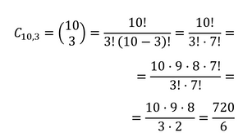



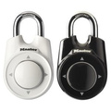
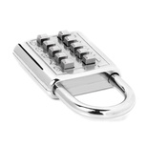
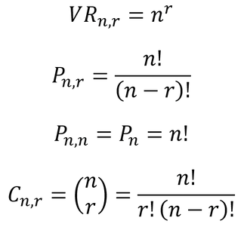








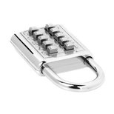

Candado de numeración de ruleta
Hay 10 teclas para elegir, de las que se deben elegir sólo 3
Combinaciones con las mismas cifras pero desordenadas cuentan como la misma combinación.
Se pueden elegir combinaciones de 4 números.
Cada casilla tiene 10 elementos.
Una combinación puede contener elementos repetidos.
Se pueden elegir combinaciones de 3 números.
Cada casilla tiene 40 elementos.
Una combinación no puede tener elementos repetidos.
Se pueden elegir combinaciones de 4 elementos ⬆️⬇️➡️⬅️
Una combinación no puede contener elementos repetidos.
Candado pulsador
Candado de caja fuerte
Candado direccional (restricciones)
De cuántas formas diferentes podemos elegir códigos con r casillas in elementos en cada casilla y si podemos repetir elementos ?
¿De cuántas formas diferentes podemos elegir códigos con r casillas in elementos en cada casilla, si no podemos repetir elementos ?
¿De cuántas formas diferentes podemos elegir combinaciones con r casillas in elementos en cada casilla, si las combinaciones no pueden repetir elementos y es indiferente el orden de los elementos ?
Responde a la pregunta...
¿De cuántas formas diferentes podemos ordenar un determinado código de n elementos?
Fórmula
Variación con repetición de n elementos considerados de r en r.
Variación sin repetición de n elementos considerados de r en r.
(Caso particular)
Combinación de n elementos considerados de
r en r.
Nombre del modelo
Permutación de n elementos
Si
No
¿SE PUEDEN REPETIR?
r casillas
n elementos en cada casilla
Si
No
¿INFLUYE LA ORDEN?

Slide 14

Modelización de candados
Comparamos las técnicas utilizadas en cada caso...
¿Qué caracteriza a un modelo de candado?
r = número de casillas n = número de elementos de casillas
Candado | Variables | Cálculo particular | Fórmula escrita (explicación) | Fórmula algebraica (m,n)
 | r = n =
 | r = n =
 | r = n =

Slide 15
Modelización de candados
Comparamos las técnicas utilizadas en cada caso...
¿Qué caracteriza a un modelo de candado?
r = número de casillas n = número de elementos de casillas
Candado | Variables | Cálculo particular | Fórmula escrita (explicación) | Fórmula algebraica (m,n)
 | r = n =
 | r = n =
 | r = n =

Slide 17

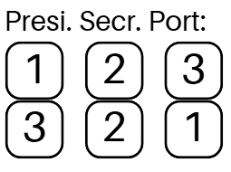
Problemas de combinatoria
Nombre y apellidos: ___________________________________
¿Funcionan estos modelos para resolver más problemas con contextos distintos de candados?
r = número de casillas n = número de elementos de casillas
¿Cuántas formas diferentes hay de… ? | Ejemplos de códigos | ¿Influye el orden? ¿Se pueden repetir? | r = ? n = ? | Procedimiento | Respuesta
Elegir presidente, secretario y portavoz de un grupo de 12 personas si una persona no puede tener más de un cargo. |  | Influye el orden ? Sí 123 (Presidente 1) 321 ( Presiden 3) Se pueden repetir ? No 111 | r = 3 (casillas) n = 12 (elementos)
Elegir presidente, secretario y portavoz de un grupo de 12 personas si una persona puede tener más de un cargo.
Formar palabras de tres letras distintas con las letras de la palabra PERMUTACIÓN.
Colorear una bandera con 3 colores disponibles en disposición horizontal y debemos utilizar un mínimo de 2 y un máximo de 3 y no se pueden repetir los colores.
Elegir un helado si hay 6 sabores diferentes y nos permiten elegir 2 sabores distintos.
Con 4 botes de pintura de colores diferentes, cuántas mezclas de 2 colores diferentes podemos hacer.
Contestar a 4 preguntas de un listado de 5.
Asignar 2 hermanos gemelos de forma que no coincidan en la misma clase si la escuela tiene 4 clases de 3º de ESO.
Montar una pulsera de bolas si tenemos disponibles 10 bolas, todas de colores distintos.
Organizar los deberes de 3 asignaturas durante una tarde.

Slide 18
Problemas de combinatoria
¿Cuántas formas diferentes hay de… ? | Ejemplos de códigos | ¿Influye el orden? ¿Se pueden repetir? | r = ? n = ? | Procedimiento | Respuesta
Combinar 10 camisetas durante una semana a fin de no repetir camiseta ningún día de la semana.
Combinar las camisetas del caso anterior con 3 pantalones
Realizar matrículas de vehículos que constan de 4 números y 3 letras del alfabeto, excluyendo las vocales.
Seleccionar 6 números distintos de un total de 50.
Situarse 5 integrantes de un equipo de baloncesto si deben colocarse en fila para hacer un tiro en la cesta.
Hacer grupos distintos de 5 personas en una clase de 25 alumnos.
Formar números de 4 cifras distintas con los dígitos 0,2,3,4,5,8 y 9.
Hacer grupos diferentes de trabajadores si en total trabajan 20 personas y deben hacerse grupos de 4.
Elegir el número PIN de un teléfono móvil formado por 4 dígitos.
Hacer cruces de partidos de fútbol si hay 20 equipos y todos deben jugar contra todos en la ida y en la vuelta.
Se pueden sentar 5 amigos en un coche si hay 2 con carné.
Elegir 3 bocadillos distintos de un total de 6 tipos de bocadillos.

